Slide 1




POLITECHNIKA ŚWIĘTOKRZYSKA
WYDZIAŁ ELEKTROTECHNIKI, AUTOMATYKI I INFORMATYKI
KIERUNEK: INFORMATYKA
PRACA DYPLOMOWA INŻYNIERSKA
Aplikacja kinowa z dostępem do filmów w trybie on-line
Promotor:
dr inż. Ludomir Tuszyński
Wykonał:
Michał Kaczor, 091268
Kielce, 2023

Slide 2


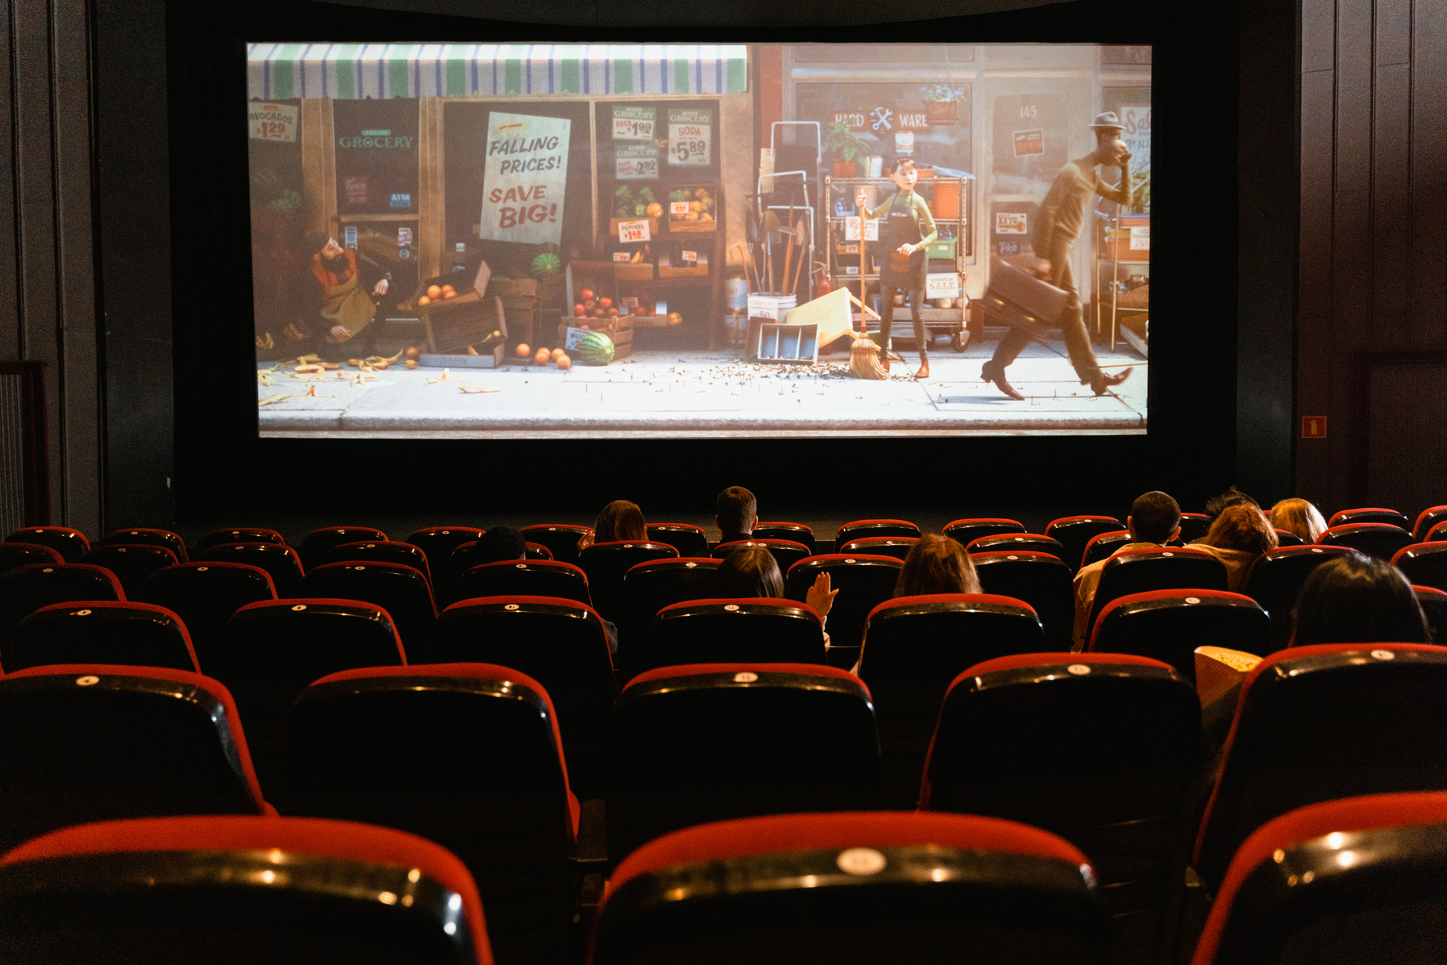

SPIS TREŚCI 02/15
01.
02.
03.
04.
CEL I ZAKRES PRACY
MOJA APLIKACJA WŚRÓD INNYCH
TECHNOLOGIE I NARZĘDZIA
REALIZACJA APLIKACJI
07.
06.
05.
PYTANIA I DYSKUSJA
PODSUMOWANIE I WNIOSKI
TESTY APLIKACJI

Slide 3
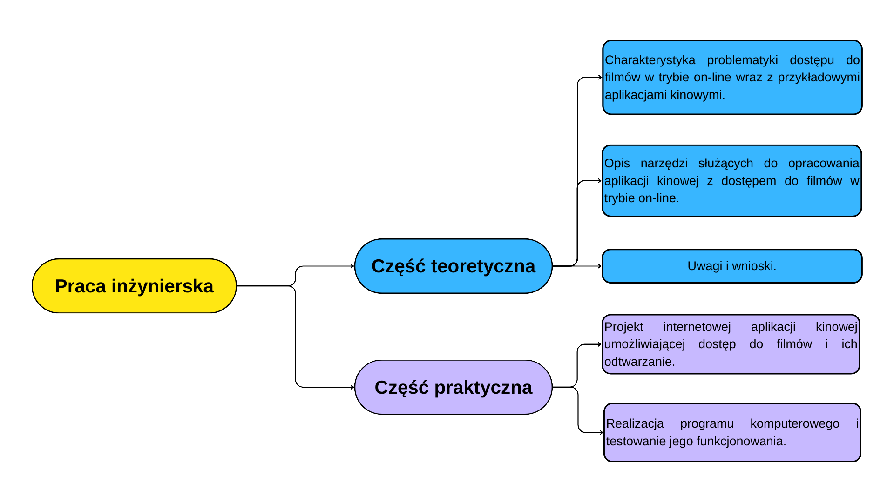
CEL I ZAKRES PRACY 03/15
Celem pracy jest zaprojektowanie i wykonanie internetowej aplikacji kinowej umożliwiającej dostęp do filmów w trybie on-line.

Slide 4
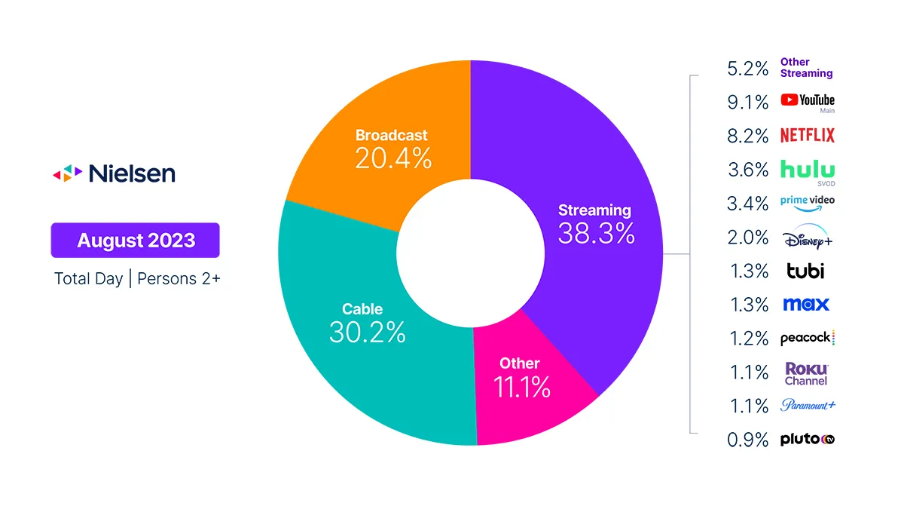
MOJA APLIKACJA WŚRÓD INNYCH 04/15
ROSNĄCE ZAINTERESOWANIE STREAMINGIEM
Dane z Nielsen.com potwierdzają znaczny rozwój popularności platform streamingowych wśród użytkowników telewizji. Wzrost korzystania z usług świadczy o dynamicznych zmianach w preferencjach społeczności. Streaming staje się kluczowym elementem współczesnej rozrywki.

Slide 5







MOJA APLIKACJA WŚRÓD INNYCH 05/15
ŁATWOŚĆ OBSŁUGI
TRENDY ROZWOJU
Aplikacje tego typu charakteryzują się intuicyjnym interfejsem, zapewniając prostą nawigację dla użytkowników o różnym stopniu zaawansowania.
Dynamiczny rozwój oraz wprowadzanie nowości i innowacji zapewnia ciągłe dostosowywanie się do preferencji użytkowników.
DLA KAŻDEGO
DOSTĘPNOŚĆ
Zaprojektowana z myślą o różnorodnych preferencjach filmowych, aplikacja oferuje szeroki wybór gatunków filmów spełniających wymagania dorosłych i młodych.
Dostęp do bogatej biblioteki filmów oraz innych funkcji społecznościowych w dowolnym miejscu i czasie.

Slide 6





TECHNOLOGIE I NARZĘDZIA 06/15
FIREBASE & FIRECLOUD
FLUTTERFLOW
SUKCES
Projekt wykorzystuje Flutterflow do szybkiego tworzenia interfejsu aplikacji mobilnej. Główny framework to Flutter z językiem Dart. Integracja z Firebase umożliwia efektywne zarządzanie danymi, autentykację, przechowywanie informacji i synchronizację w czasie rzeczywistym. Firecloud jako platforma przechowywania danych w chmurze zapewnia skalowalność i elastyczność. Te technologie razem tworzą solidne fundamenty dla efektywnego projektu aplikacji mobilnej.

Slide 7

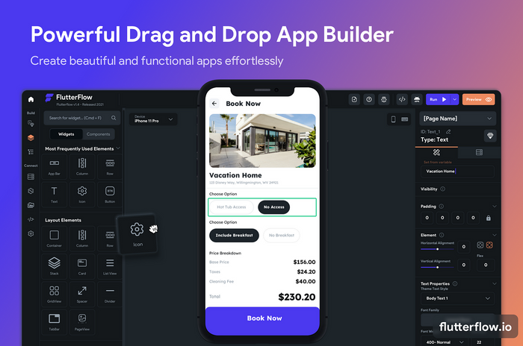


TECHNOLOGIE I NARZĘDZIA - FLUTTERFLOW 07/15
FRAMEWORK FLUTTER
Flutterflow bazuje na wydajnym i elastycznym frameworku Flutter, który umożliwia jednoczesne tworzenie aplikacji dla wielu platform, takich jak Android, iOS, web czy desktop.
JĘZYK DART
Projektowanie w Flutterflow odbywa się przy użyciu języka Dart. Dart jest wydajnym, obiektowym językiem programowania, który idealnie współpracuje z frameworkiem Flutter, umożliwiając szybki rozwój i łatwą skalowalność aplikacji.
INTERFEJS DRAG & DROP
Interfejs Drag & Drop umożliwia intuicyjne projektowanie interfejsu poprzez przeciąganie i upuszczanie elementów, eliminując potrzebę zaawansowanej wiedzy programistycznej. To narzędzie stawia na prostotę i efektywność w procesie tworzenia aplikacji.

Slide 8
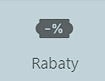

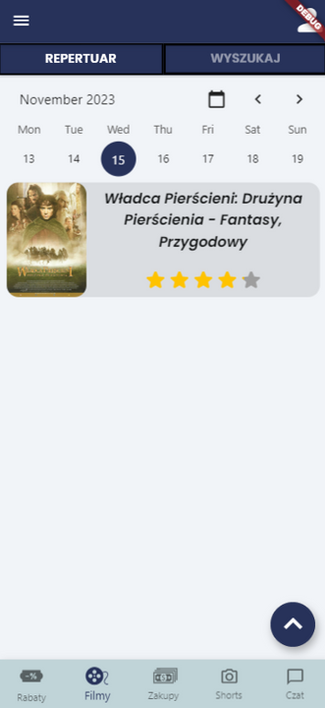
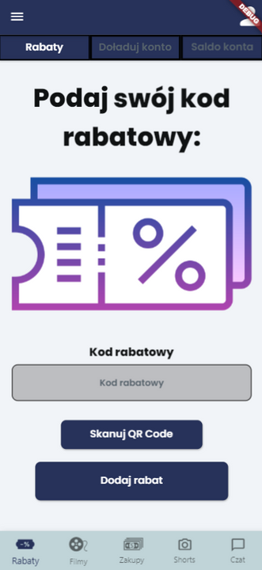


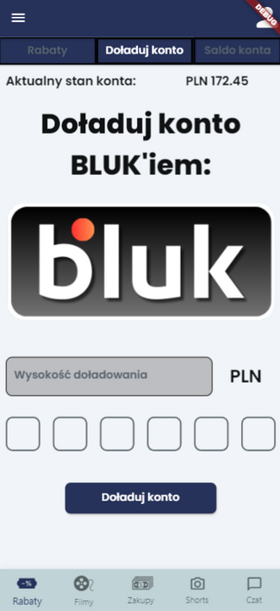

REALIZACJA APLIKACJI
FILMY/STREAMING
Strona pozwalająca na dokonanie zakupu biletu na seans lub dostępu do filmu w postaci streamingu.
08/15
EKRANY GŁÓWNE
RABATY/DOŁADOWANIA
Strona pozwalająca sprawidzić wysokość salda aplikacji oraz doładować je przy pomocy kodu blik lub kodów rabatowych.
ZAKUPY/TRANSAKCJE
Strona pozwalająca sprawdzić wszystkie transakcje konta, aktualne bilety oraz wykupione streamingi.
SHORTS/KKTUBE
Strona pozwalająca przeglądać filmiki użytkowników oraz dodawać własne. Pozwala komentować i likować filmiki.
CZAT/KOMUNIKACJA
Strona pozwalająca komunikować się z innymi użytkownikami aplikacji w czasie rzeczywistym. Pozwala tworzyć zarówno czaty prywatne jak i grupowe.

Slide 9

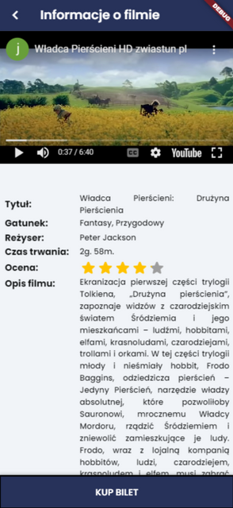
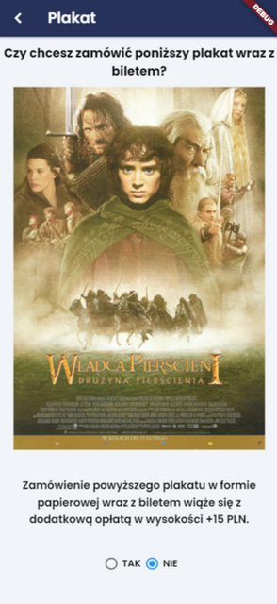
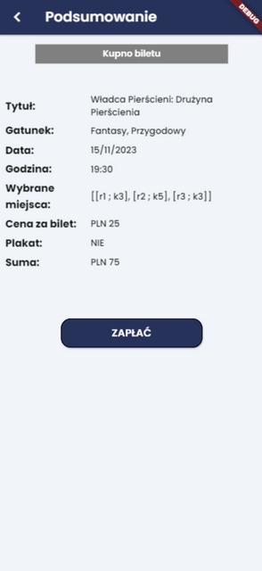

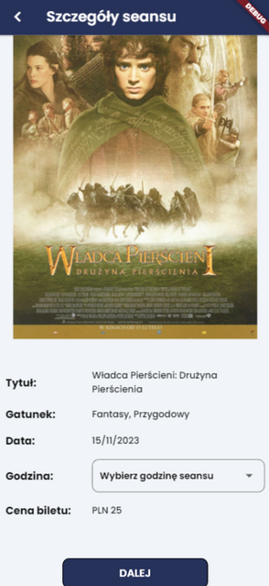
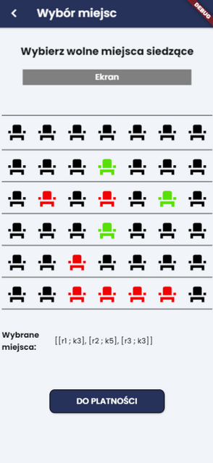
REALIZACJA APLIKACJI 09/15
KUPNO BILETU

Slide 10


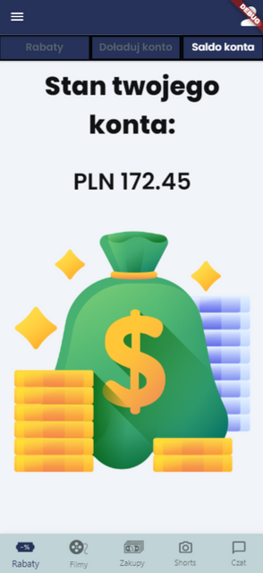
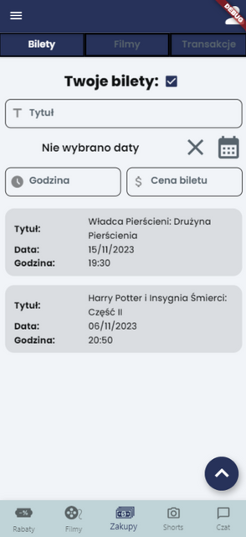
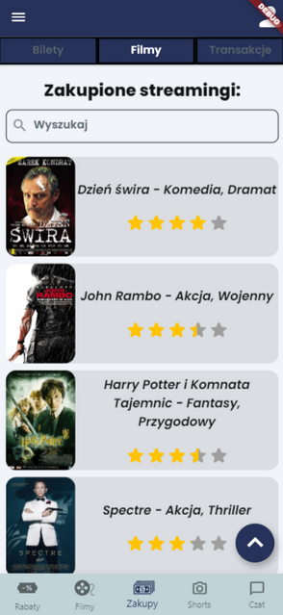
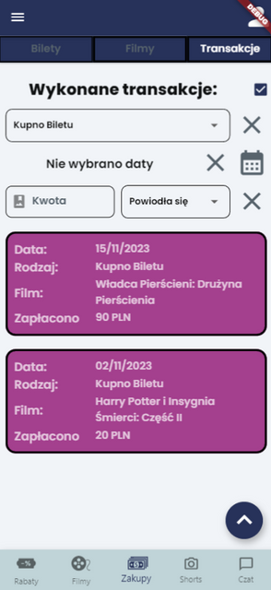
REALIZACJA APLIKACJI
10/15
HISTORIA TRANSAKCJI
SALDO KONTA

Slide 11
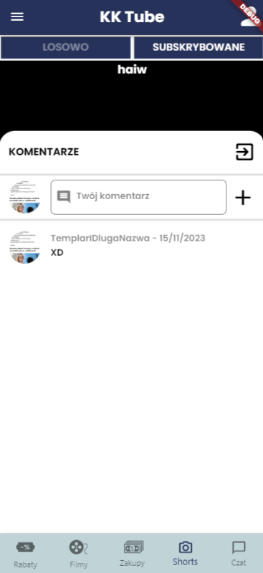
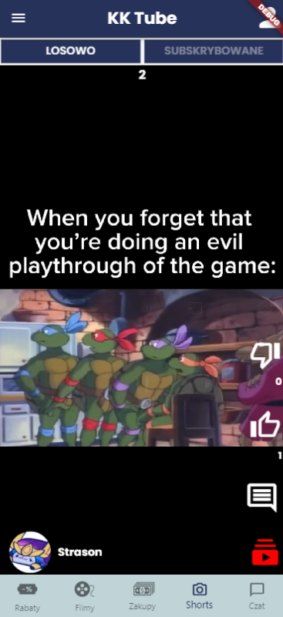
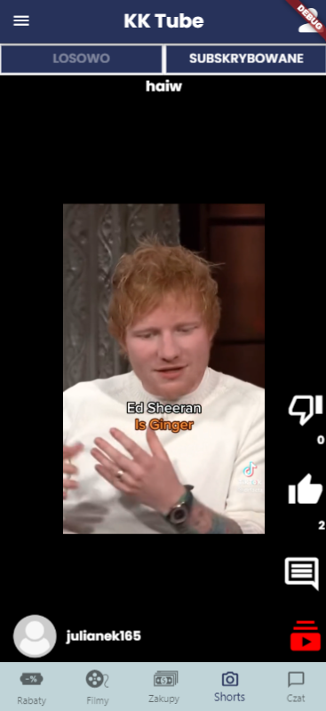
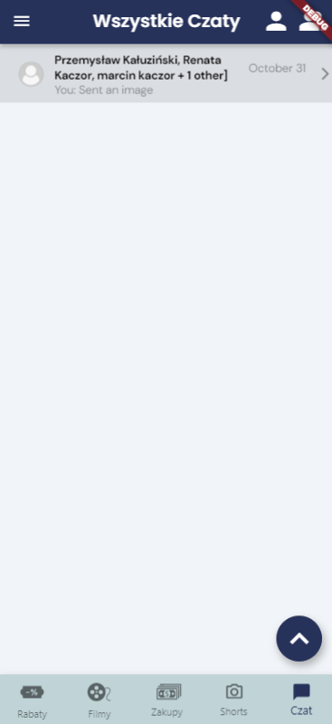
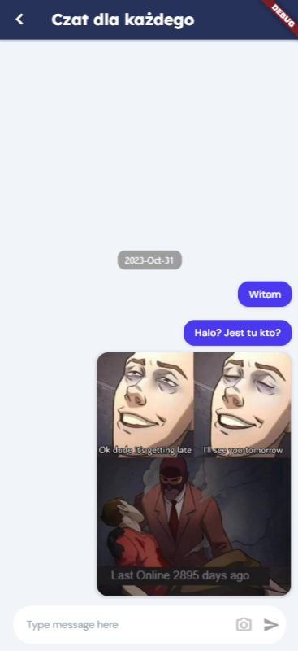
REALIZACJA APLIKACJI
11/15
CZATY
SHORTS

Slide 12
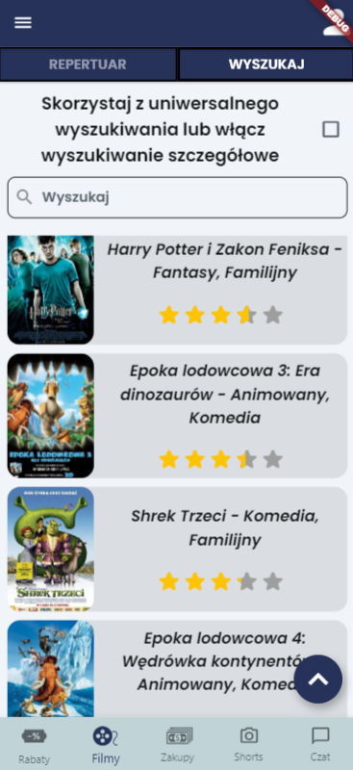
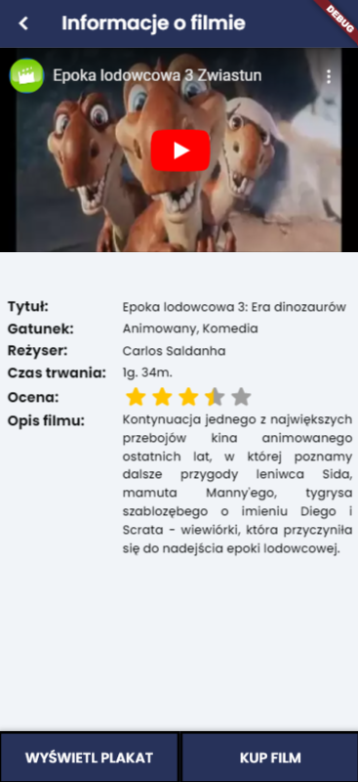
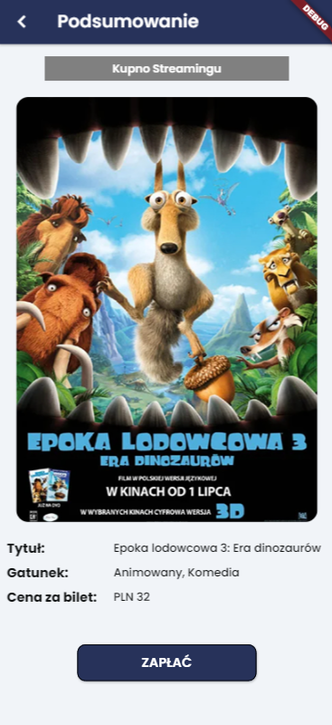
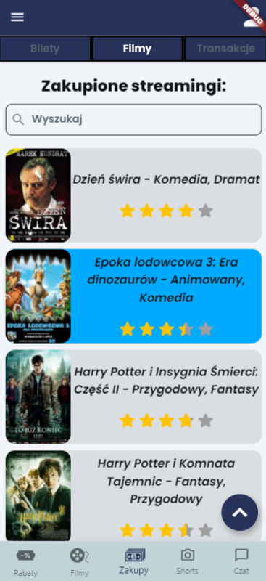

TESTY APLIKACJI 12/15
TECHNIKA CZARNEJ SKRZYNKI
Czarna skrzynka to technika testowania, gdzie funkcje systemu są oceniane bez analizy kodu. Tester dostarcza dane wejściowe, obserwuje reakcję systemu i ocenia wyniki, identyfikując błędy i sprawdzając zgodność z oczekiwaniami użytkownika.

Slide 13
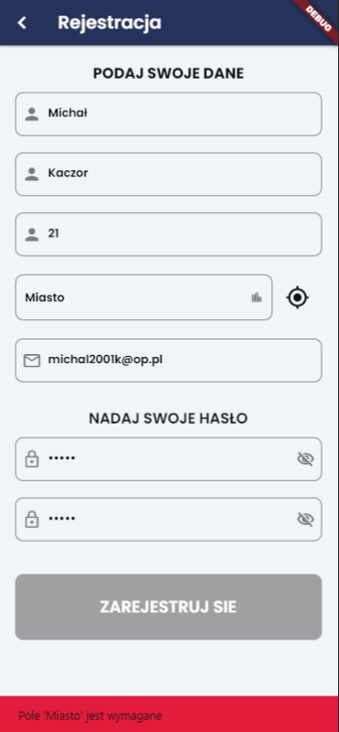
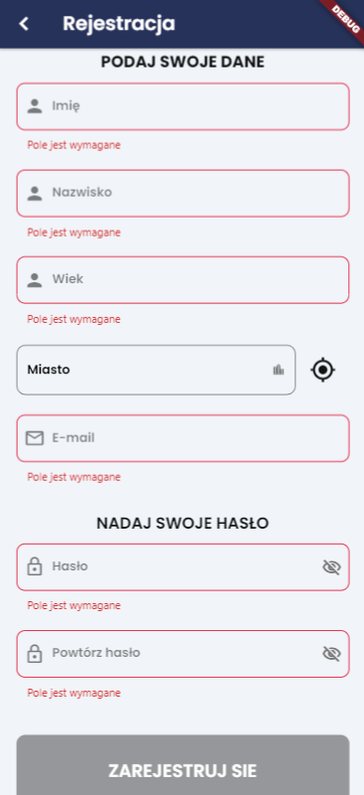
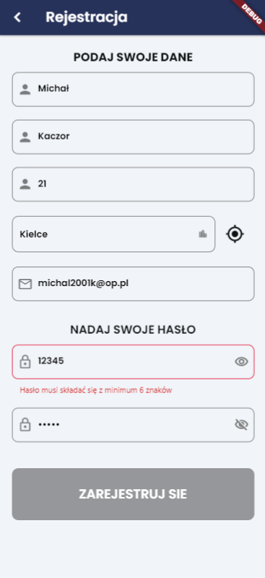

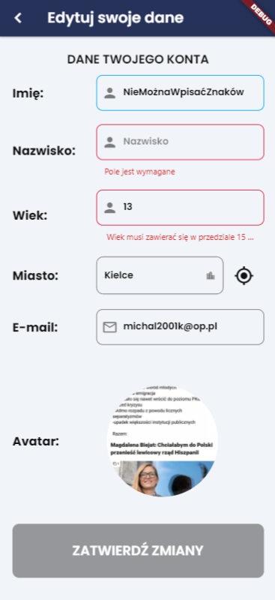
TESTY APLIKACJI 13/15
KONTROLA JAKOŚCI DANYCH
Testy jakości danych sprawdzają, czy aplikacja skutecznie waliduje różne rodzaje danych wejściowych, takie jak puste pola formularza, nieprawidłowe dane czy błędy formatu. Celem jest zapewnienie poprawnego zachowania systemu w reakcji na różnorodne scenariusze wprowadzania danych.

Slide 14





PODSUMOWANIE I WNIOSKI 14/15
WSPÓŁCZESNA ROZRYWKA W ZASIĘGU RĘKI
EFEKTYWNOŚĆ TECHNOLOGICZNA
BEZPIECZEŃSTWO TO PRIORYTET
SKUTECZNE FUNKCJE UŻYTKOWE

Slide 15






DZIĘKUJĘ ZA UWAGĘ
ZAPRASZAM DO ZADANWANIA PYTAŃ

